Slide 1
Voda u prirodi
Nastavna tema: Vode na Zemlji

Slide 2
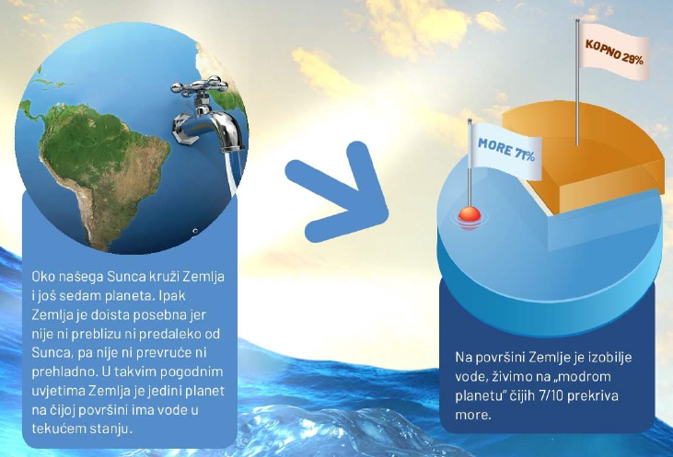
Notes:
https://dnevnik.hr/vijesti/svijet/otkriveno-kada-i-kako-je-voda-stigla-na-zemlju---503977.html
http://www.poslovni.hr/after5/potvrena-prisutnost-vode-izvan-sunceva-sustava-48424
Water in solar system: https://www.youtube.com/watch?v=sCv9sucsKkc

Slide 3
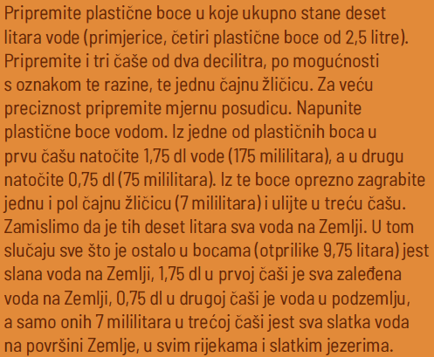
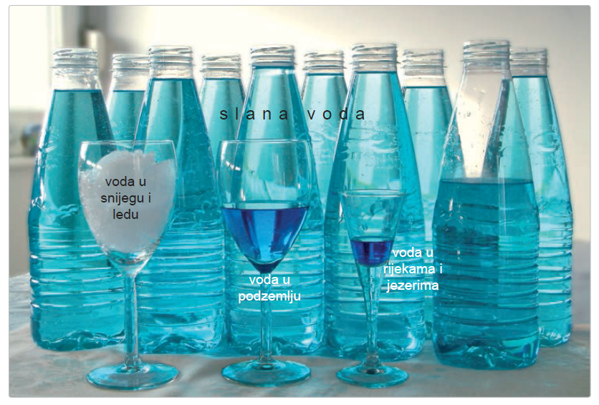
Notes:
Poveznica na kratki film o postanku vode na Zemlji: https://www.youtube.com/watch?v=_LpgBvEPozk
Poveznica na kratki film o raspodjeli vode na Zemlji: https://www.youtube.com/watch?v=zNdbj3PbX6o

Slide 4




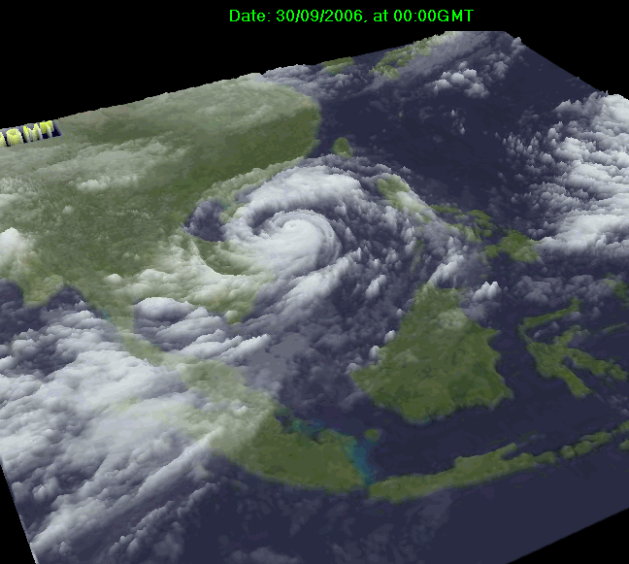

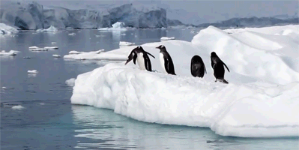
Gdje sve oko nas ima vode? Je li voda na Zemlji samo u tekućem stanju?
Notes:
Arctic vs. Antarctic: https://www.youtube.com/watch?v=Z5VRoGTF60s

Slide 5
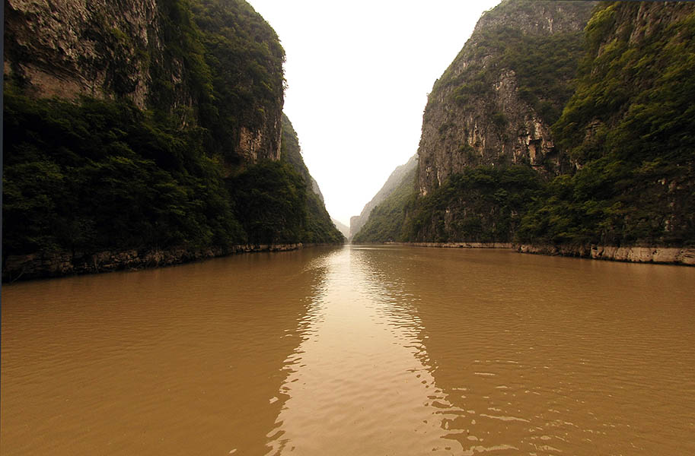
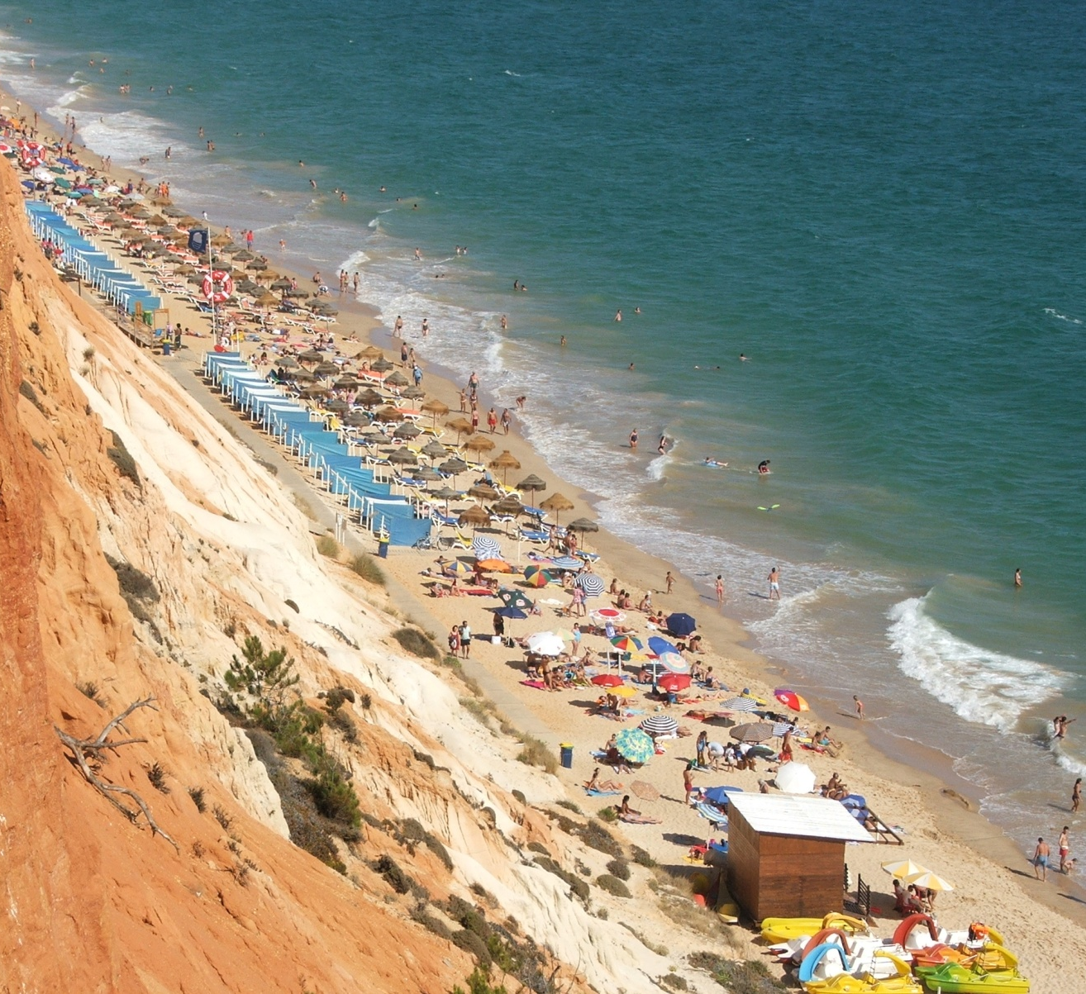
Je li sva voda na Zemlji za piće?

Slide 6
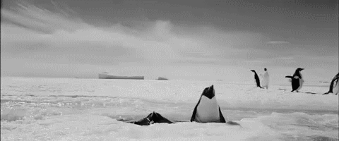
Voda dolazi u tri agregatna stanja:
Kruto
Tekuće
Plinovito
Led
Tekuća voda
Vodena para
Notes:
Agregatna stanja vode: https://www.youtube.com/watch?v=jYhMSPm_rxs
3 states of matter for kids: https://www.youtube.com/watch?v=wclY8F-UoTE

Slide 7
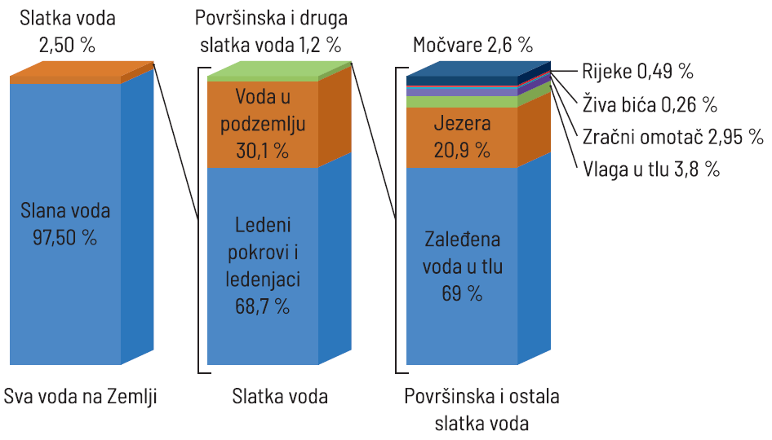
Gdje je voda na Zemlji?
Pohranjene najveće zalihe slatke vode
Notes:
http://www.skole.hr/dobro-je-znati/osnovnoskolci?news_id=14511

Slide 8

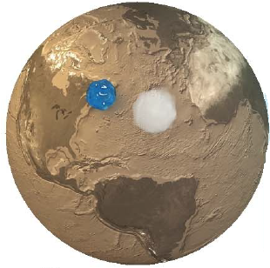

Koliko vode ima na Zemlji?
Notes:
Koliko je vode na Zemlji? https://www.youtube.com/watch?v=wZK2xTNzgq8; https://www.youtube.com/watch?v=b3_Abb2Vqnc
NASA: Show me the water: https://www.youtube.com/watch?v=4HSFKwho7MQ
http://metro-portal.hr/koliko-ima-vode-na-zemlji/58133

Slide 9

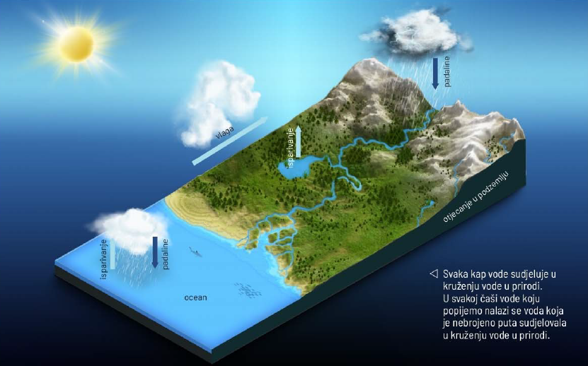




Prijenos vlage
Padaline
Otjecanje
kondenzacija
Zagrijavanje
Isparavanje
Notes:
Kruženje vode u prirodi: https://www.youtube.com/watch?v=AbjG_P3N9tU
NASA: Earth wate cycle: https://www.youtube.com/watch?v=oaDkph9yQBs

Slide 10
Ponavljanje

